Slide 1
Boston Housing Price Prediction
Weekly Assignment Bootcamp AI Career
By Newton Group

Slide 2
Business & Data Understanding
Study Case Boston Housing Price

Slide 3
Kondisi Real Estate Indonesia
Penurunan Industri Real Estate
Perekonomian Indonesia melambat akibat pandemi Covid-19. Perlambatan tersebut berdampak negatif terhadap sektor real estate. Hal ini disebabkan turunnya permintaan real estate yang didorong oleh keengganan masyarakat untuk berbelanja.
Kondisi Pasokan Property
Harga
Lokasi
Pada Triwulan IV 2022, perkembangan property secara umum melambat. Indeks pasokan property komersial untuk kategori jual juga mengalami perlambatan lebih rendah dibanding triwulan sebelumnya.
Kriminal
RP120
Parameter Pembelian Rumah
Pada masa resesi, pertimbangan parameter untuk membeli rumah perlu diperhatikan. Rumah yang terlalu mahal akan sulit dijual, namun terlalu murah juga akan merugikan dari sisi pengembang.
Pentingnya Prediksi Harga Rumah

Slide 4
Objektif
Harga
Prediksi harga rumah di Boston berdasarkan beberapa fitur yang berkaitan dengan sisi ekonomi & kemudahan akses, sosial dan lingkungan.
Lokasi
Kriminal
RP120
Pentingnya Prediksi Harga Rumah

Slide 5
Data Understanding
(Based on Theory Variable Could Group by 3 Group of Variable)
Economic & Accessibility
INDUS proportion of non-retail business acres per town
RM average number of rooms per dwelling
RAD index of accessibility to radial highways
TAX full-value property-tax rate per $10,000
MEDV Median value of owner-occupied homes in $1000's
Social
CRIM per capita crime rate by town
AGE proportion of owner-occupied units built prior to 1940 DIS weighted distances to five Boston employment centres
B 1000(Bk - 0.63)^2 where Bk is the proportion of blacks by town
PTRATIO pupil-teacher ratio by town
LSTAT % lower status of the population
Environment
NOX nitric oxides concentration (parts per 10 million)
CHAS - Charles River dummy variable (= 1 if tract bounds river; 0 otherwise)
ZN proportion of residential land zoned for lots over 25,000 sq.ft.

Slide 6
EDA
Study Case Boston Housing Price

Slide 7
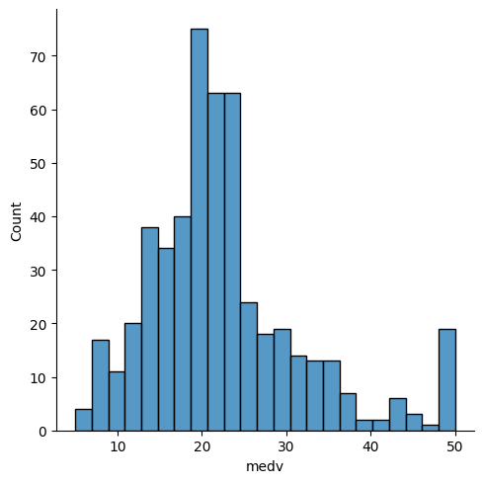
Data Analysis
Dataset menunjukkan bahwa perkiraan harga rumah di boston berkisar di angka $20.000. Beberapa rumah menyentuh harga di atas $40.000 dan beberapa juga di bawah $10.000. Artinya kita dapat menyesuaikan harga berdasarkan spesifikasi dari rumah yang ingin dibeli di daerah Boston.

Slide 8
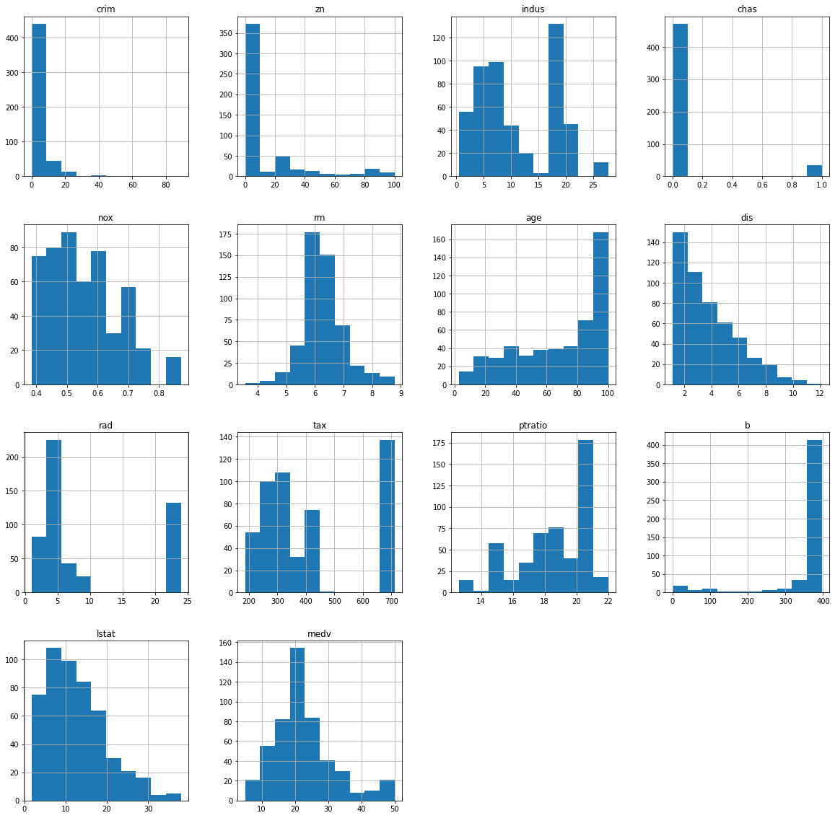
Dari histogram terlihat bahwa variabel 'MEDV' tampaknya terdistribusi secara normal tetapi mengandung beberapa outlier sedangkan variabel lainnya cenderung skewed dan juga memiliki outliers.

Slide 9
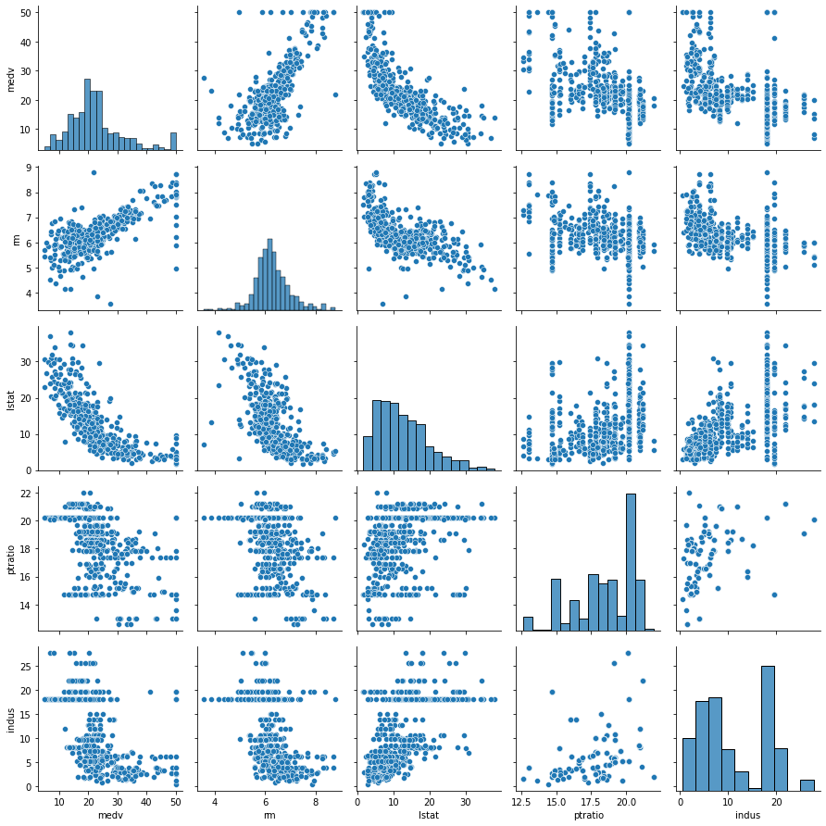
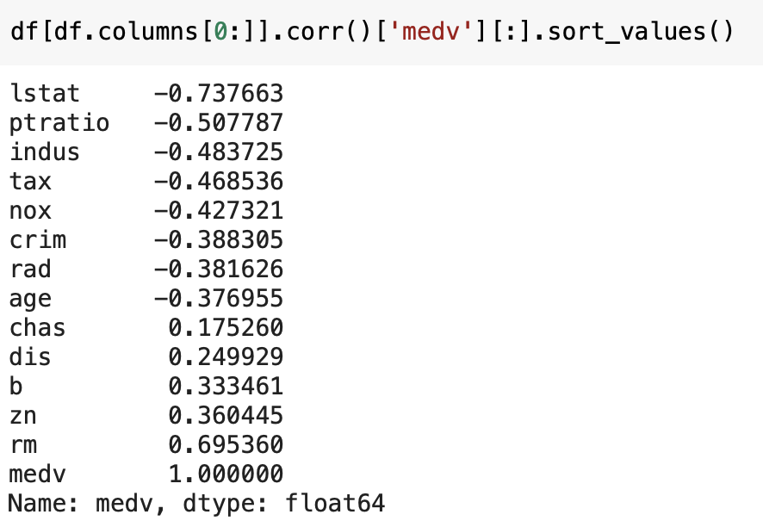
RM dan lstat memiliki korelasi yang tinggi dengin medv
LSTAT % lower status of the population
RM average number of rooms per dwelling

Slide 10
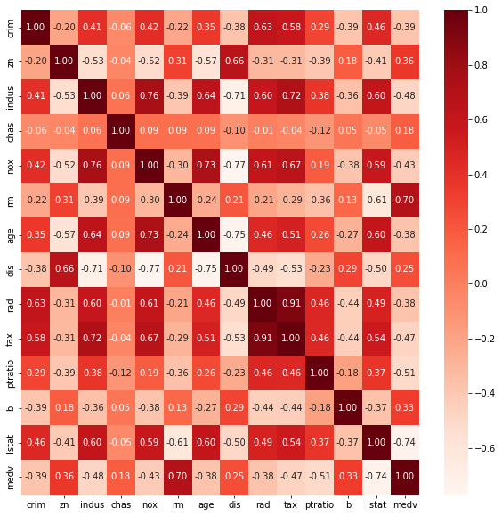
Correlation Heatmap

Slide 11
Data Cleaning & Preparation
Study Case Boston Housing Price

Slide 12
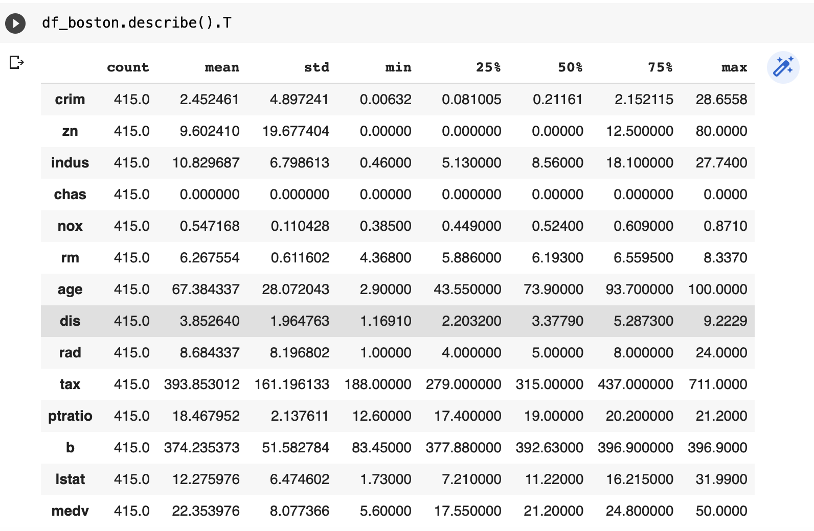
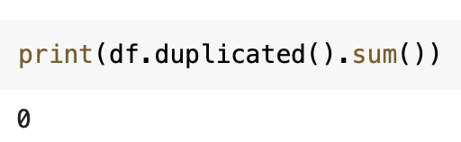
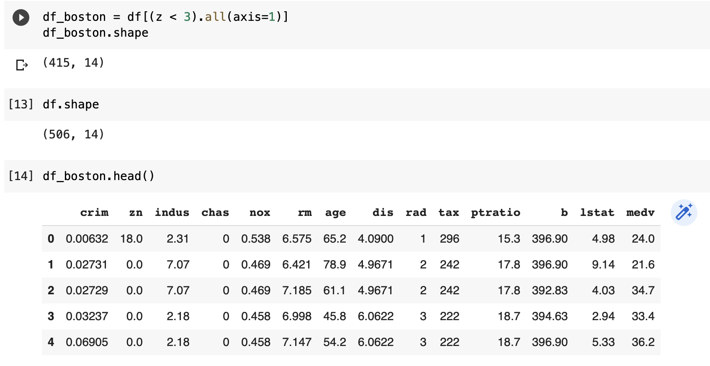
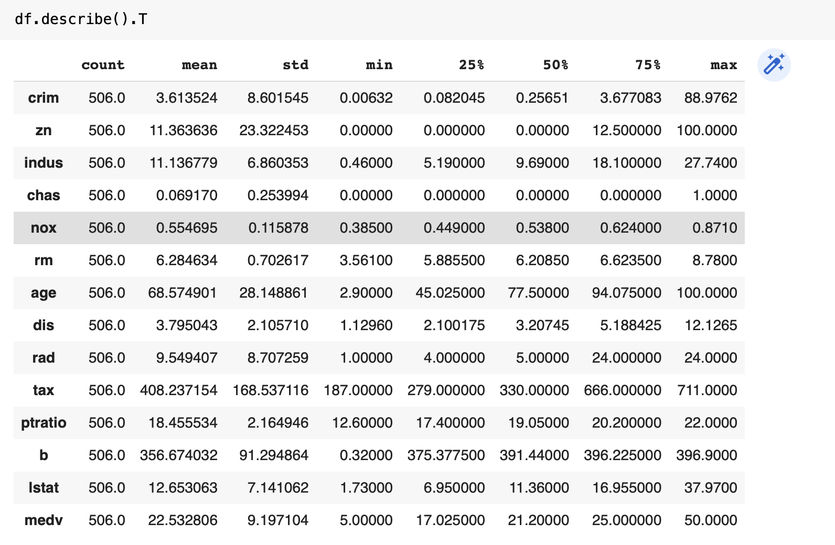
1. Cek Duplikasi
2. Menghapus Outliers
Menggunakan Z-Score

Slide 13
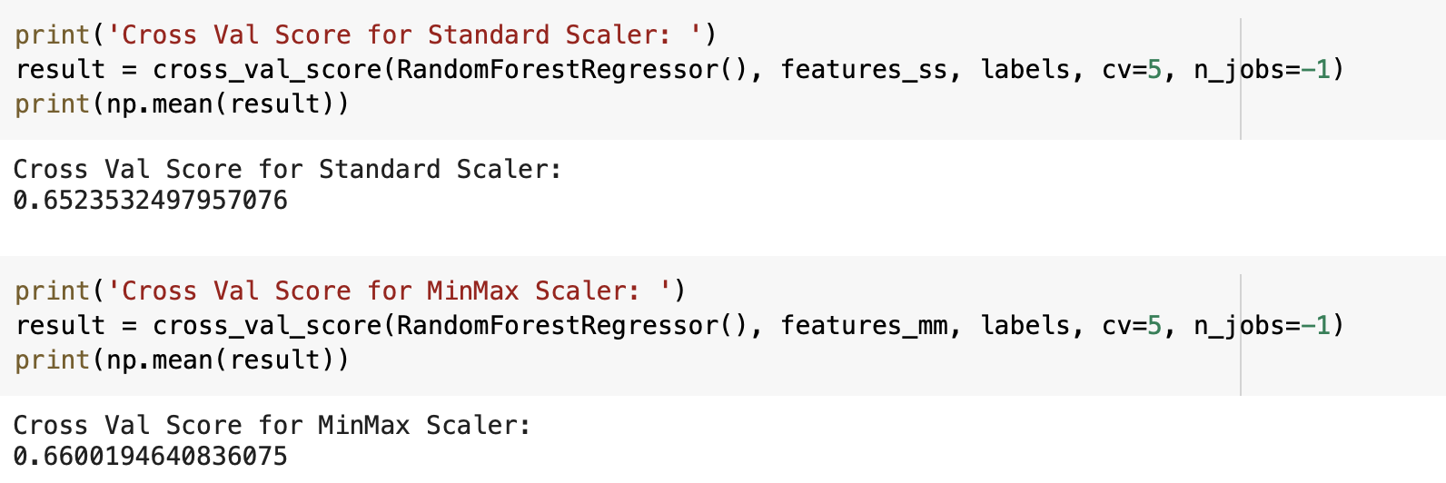
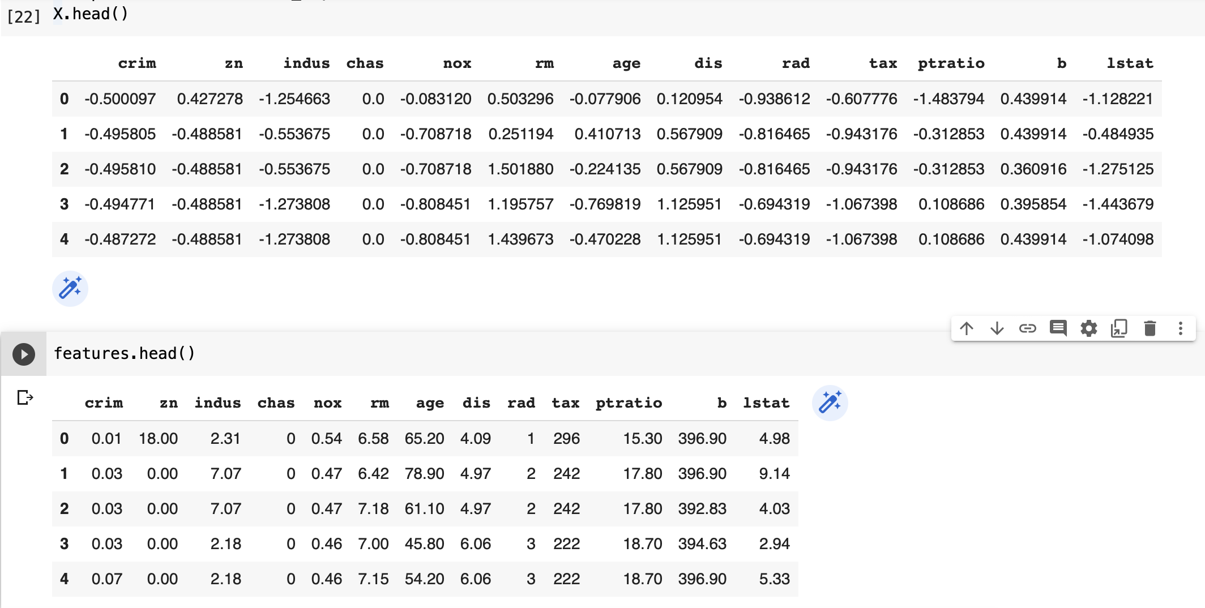
3. Normalisasi
Menggunakan Standard Scaler karena lebih cocok untuk data skewed
Tapi, dilakukan juga perbandingan performa Standar Scaler dan Min Max Scaler pada data ini kemudian diperoleh hasil bahwa keduanya memiliki performa yang sama

Slide 14
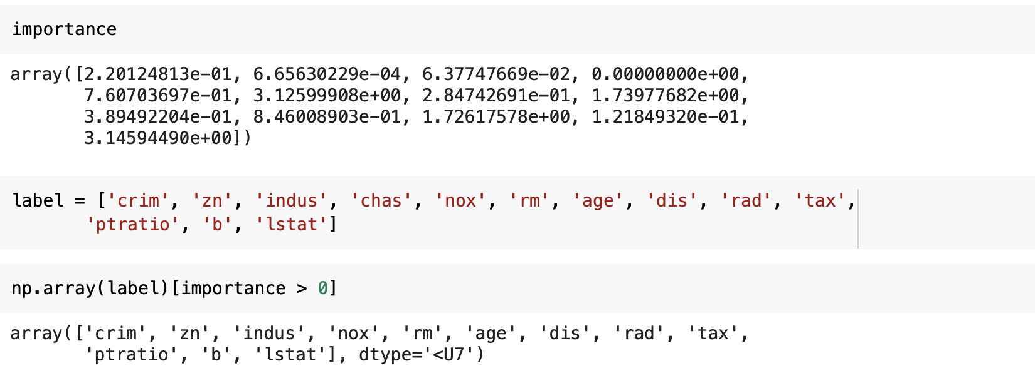
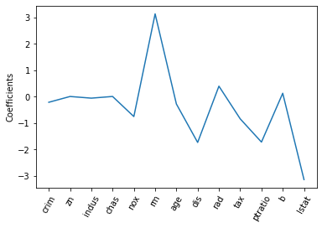
3. Feature Selection - LASSO
LASSO adalah adalah rumus statistik yang tujuan utamanya adalah pemilihan fitur dan regularisasi model data.
12 Features

Slide 15
Data Modelling and Evaluation
Study Case Boston Housing Price

Slide 16
Data Modelling
Linear Regression
SVM
Decission Tree
Random Forest
Model yang dibuat dengan metode regresi linear memiliki nilai akurasi sebesar 0.70. Akurasi ini dapat lebih ditingkatkan menggunakan metode lain.
Model yang dibuat dengan metode SVM memiliki nilai akurasi sebesar 0.61. Akurasi ini dapat lebih ditingkatkan menggunakan metode lain.
Model yang dibuat dengan metode decision tree memiliki nilai akurasi sebesar 0.76. Akurasi ini dapat lebih ditingkatkan menggunakan metode lain.
Model yang dibuat dengan metode random forest memiliki nilai akurasi sebesar 0.84. Metode ini memiliki akurasi tertinggi dibandingkan dengan metode yang lain.

Slide 17
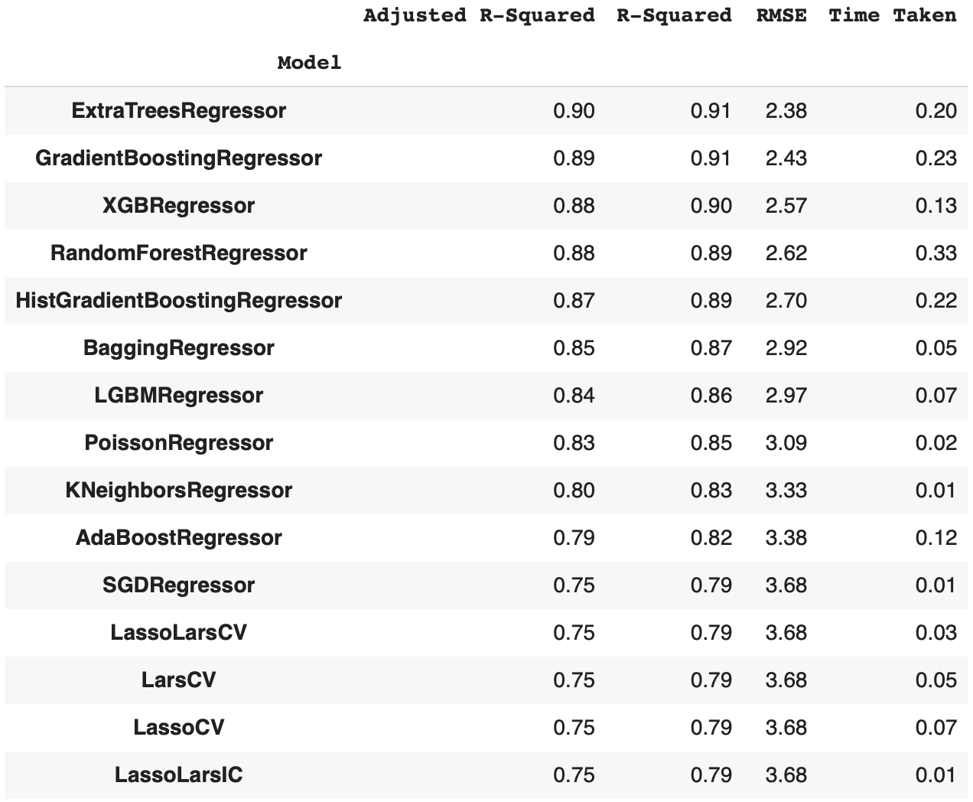
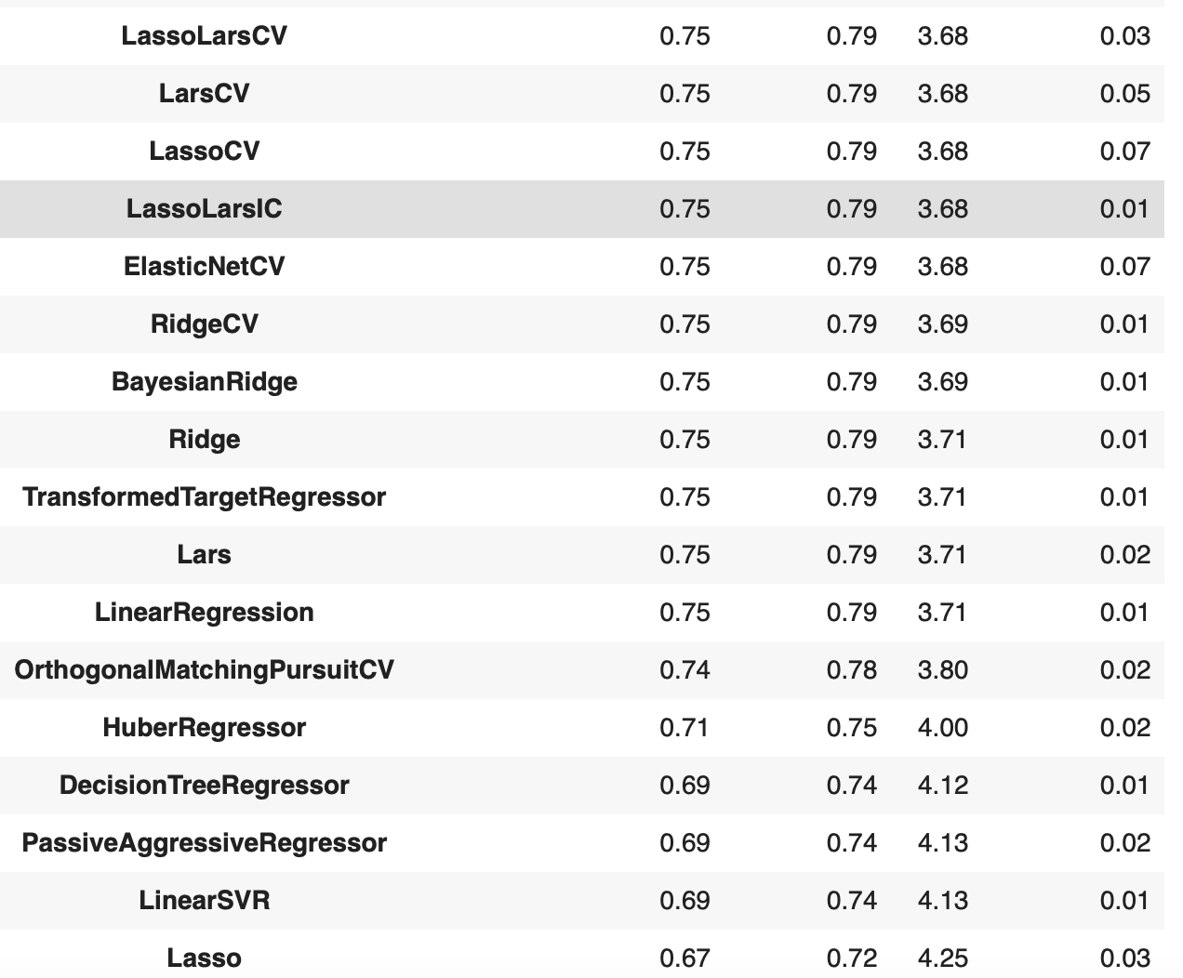
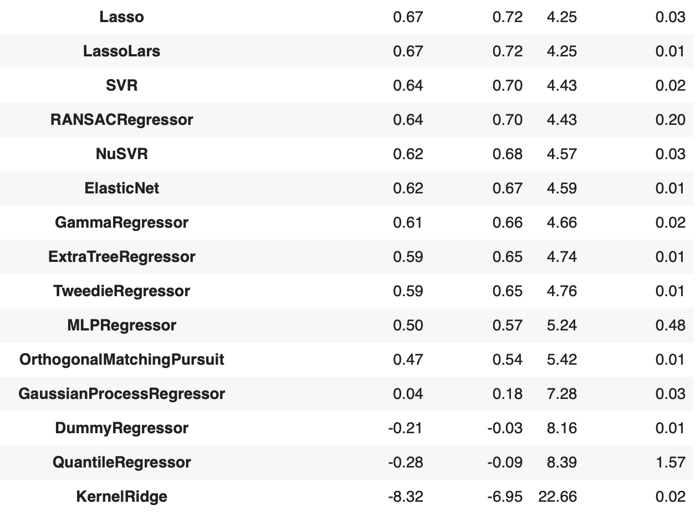
Lazy Regressor

Slide 18
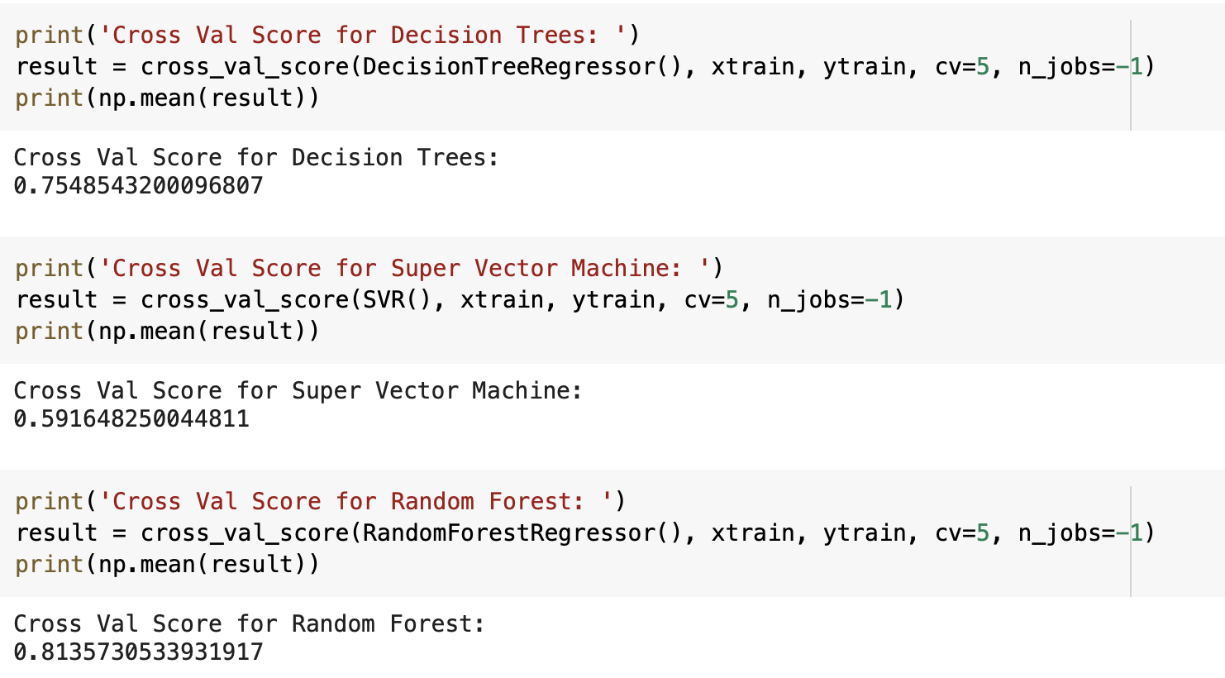
Cross Val Score for SVR, DecisionTreeRegressor, Random Forest
SVR
RandomForestRegressor
83.6%
60%
DecisionTreeRegressor
75.5%

Slide 19
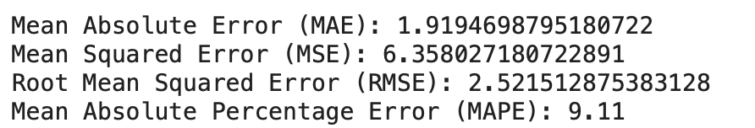
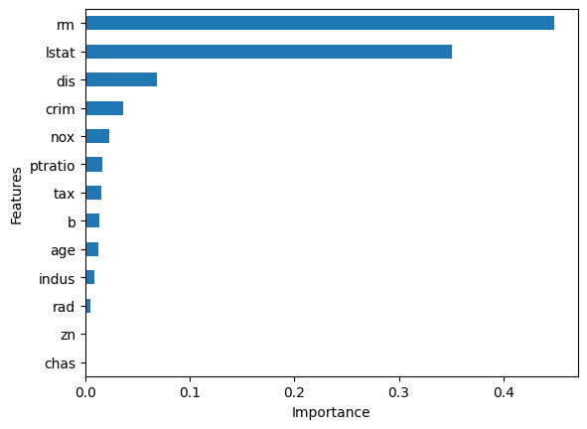
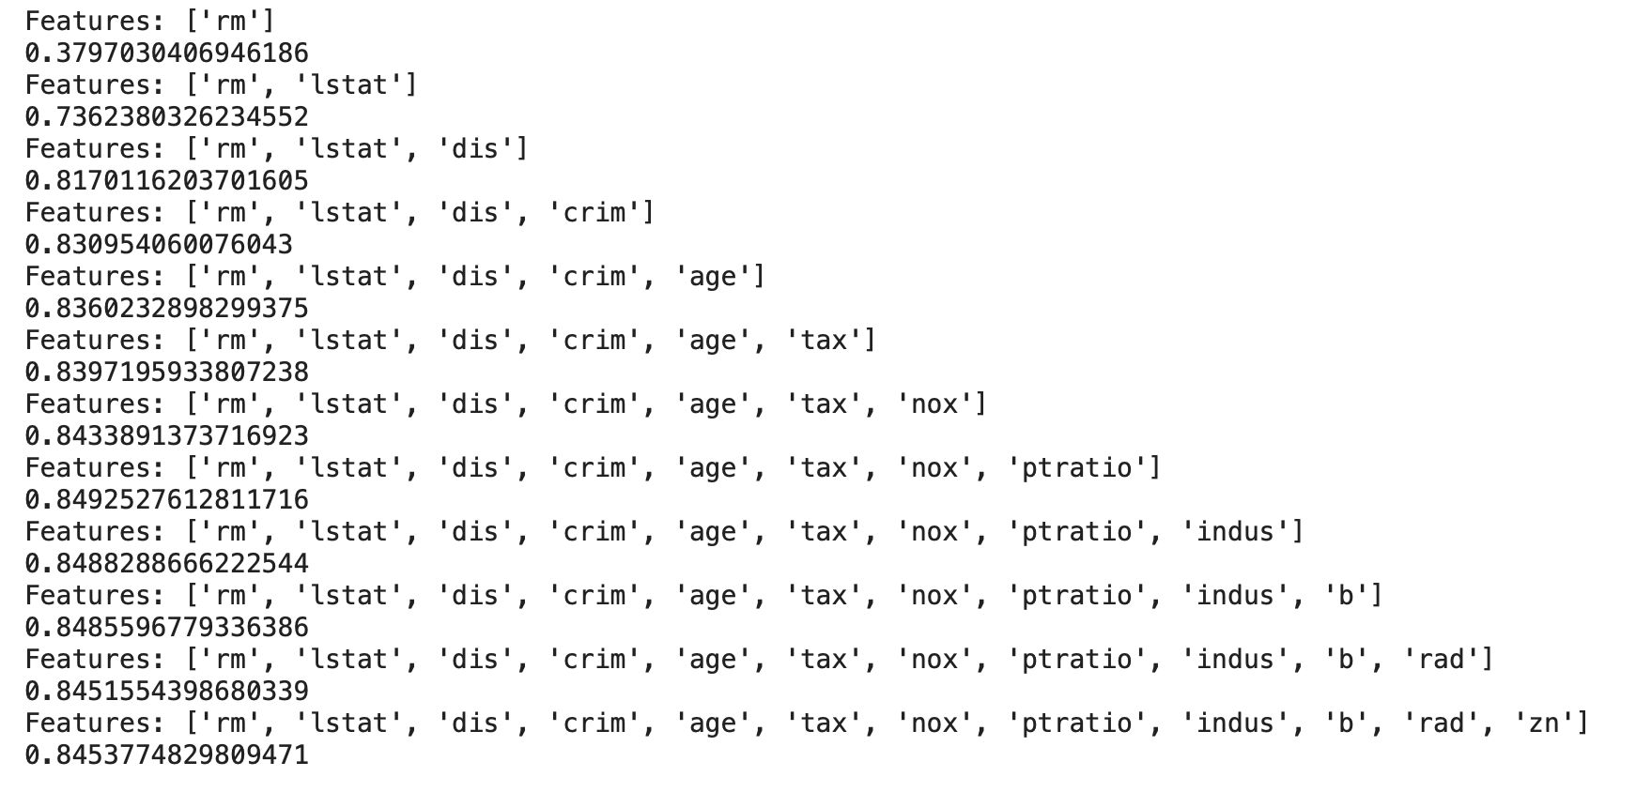
Random Forest Regressor
Testing Data

Slide 20
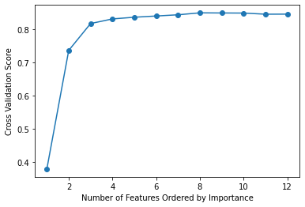
Feature Importance Result
(Based on Model we choose 5 Variable for Model Deploy)
Insight
Harga rumah lebih dominan dipengaruhi faktor ekonomi dan akses, sebagaimana teori
RM : average number of rooms per dwelling
LSTAT : % lower status of the population
DIS : the weighted distances to five Boston employment centers
CRIM : This is the per capita crime rate by town
NOX: This is the nitric oxides concentration (parts per 10 million)

Slide 21
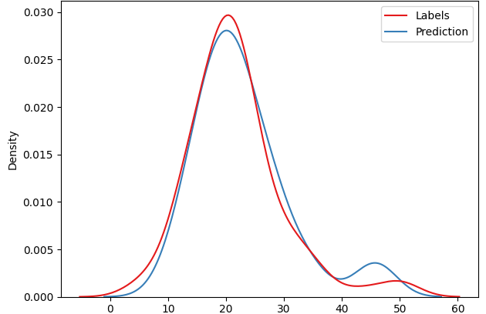
Hasil Model menggunakan model random forest memiliki kedekatan yang tinggi dibandingkan dengan label yang diberikan pada dataset

Slide 22
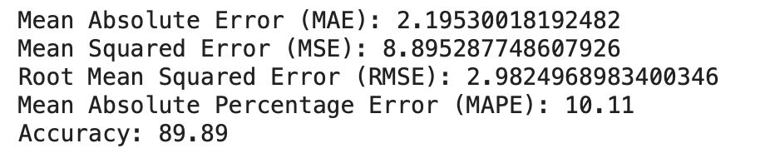
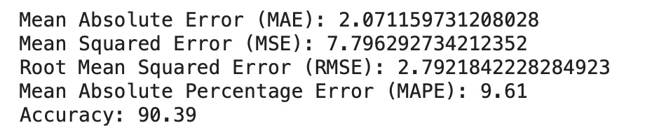
Hyperparameter Tuning - Random Forest Regressor
RandomizedSearchCV
Best Params:
{'n_jobs': -1, 'n_estimators': 944, 'min_samples_split': 10, 'min_samples_leaf': 3, 'max_features': 'sqrt', 'max_depth': 85, 'criterion': 'friedman_mse', 'bootstrap': True}
GridSearchCV
Best Params:
{'bootstrap': True, 'criterion': 'squared_error', 'max_depth': 60, 'max_features': 'sqrt', 'min_samples_leaf': 1, 'min_samples_split': 6, 'n_estimators': 522}

Slide 23
Model Deployment
Study Case Boston Housing Price

Slide 24
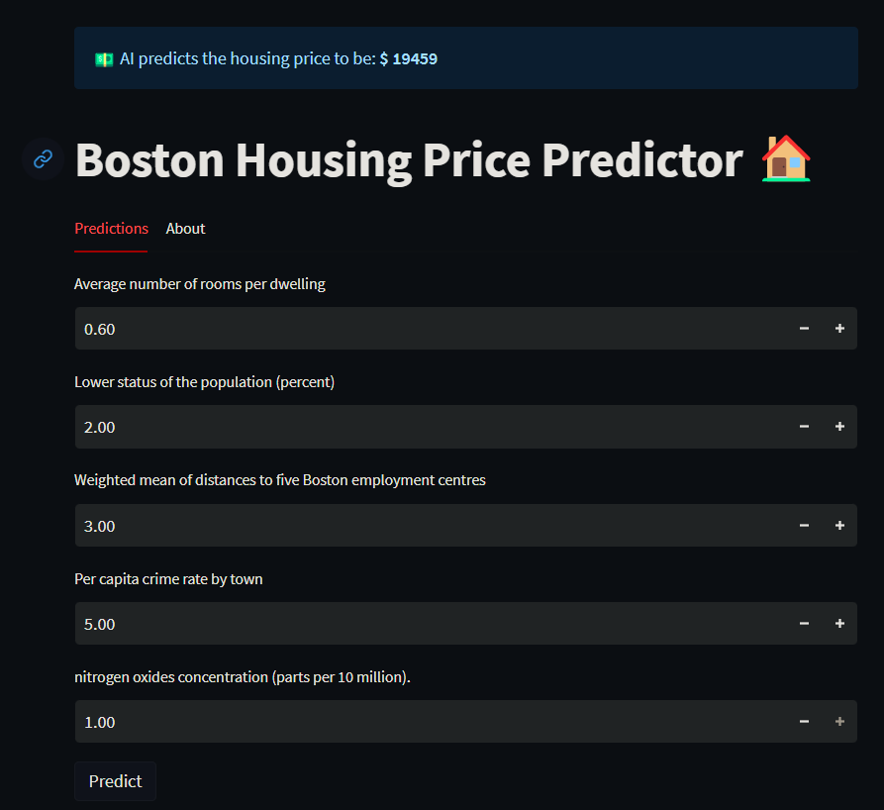
→ Economic & Accessibility
Link GitHub Repo:
https://github.com/Newton-AI/Boston-Housing-Price-RegressionLink Streamlit
WebApp:
https://newtonai-house-price-predictor.streamlit.app/
Insight
Harga rumah lebih dominan dipengaruhi faktor ekonomi dan akses, sebagaimana teori
→ Economic & Accessibility
→ Economic & Accessibility
→ Social
→ Environrment

Slide 25
THANK YOU

